Slide 1
Sekcijų ir lūžių panaudojimas.
Informacinės technologijos

Slide 2
Pasikartojame
Kada naudojame mišrias koordinates?
Ar galima nustatyti taip, kad skaičiuoklėje teigiami skaičiai būtų juodos spalvos, o neigiami – raudonos?
Turime seką [1; 99] kuri didėja kas 2. Kokiu būdu skaičiuoklėje ją galima greitai užpildyti?
Kaip išsaugoti dokumentą, kad galėtume atsidaryti ir su senesne office versija?

Slide 3
Pamokos uždavinys
Mokiniai, nagrinėdami pateiktus pavyzdžius ir klausydami mokytojo, susipažins su sekcijų ir lūžių panaudojimu dokumentuose.
Savarankiškai suformatuos dokumentą pagal pateiktus reikalavimus.

Slide 4
Dokumento sekcijos
„Word“ programa automatiškai padalija doku-mentą į spausdinamus puslapius. Bet būna situacijų, kai reikia, kad atskiri dokumento puslapiai būtų kitaip pasukti, ne iš eilės numeruoti, turėtų skirtingas puslapines antraštes ir kt. Tokiais atvejais „Word“ rašyklėje naudojamas elementas, vadinamas sekcija (section).

Slide 5
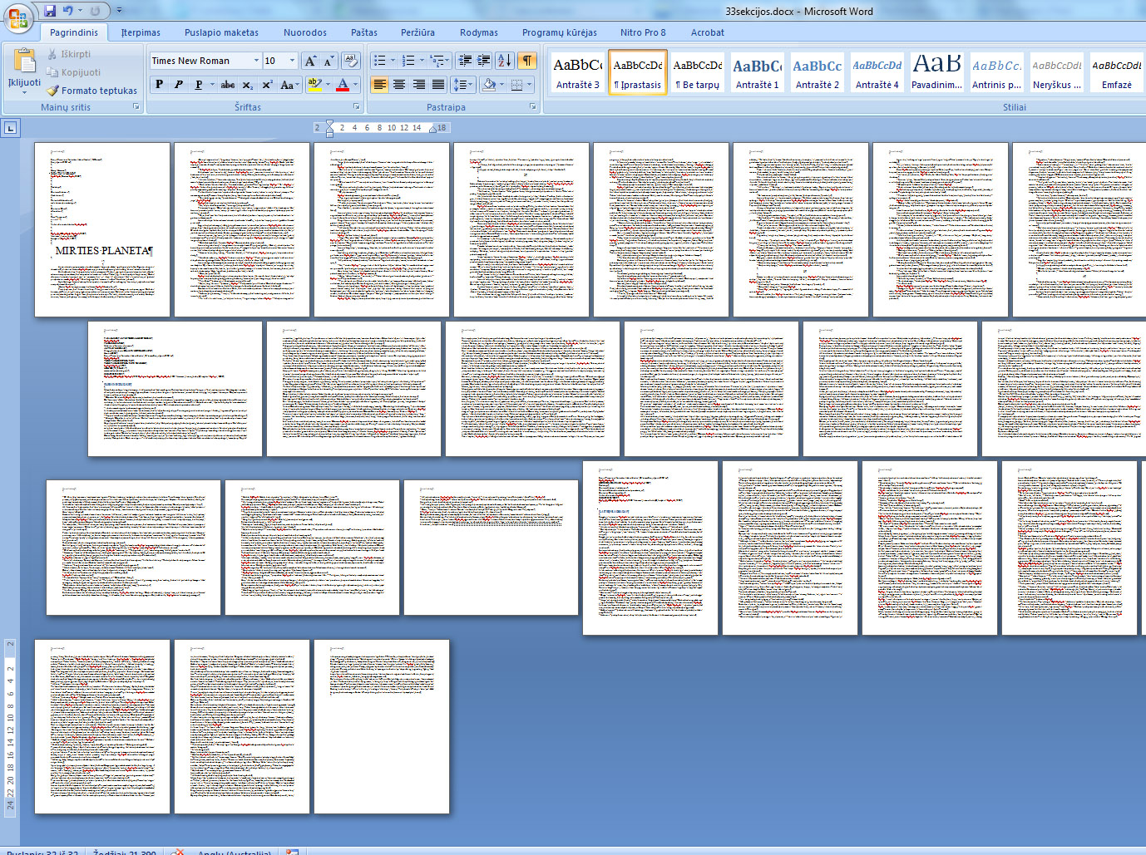

Slide 6
Kaip matote dokumentą galima dalinti ne tik į pastraipas, bet ir į vieną ar keletą sekcijų. Pagrindinė sekcijos paskirtis yra ta, kad didelio dokumento atskiroms puslapių grupėms galima nustatyti skirtingus parametrus. Pavyzdžiui, gali skirtis lyginių ir nelyginių puslapių antraštės, puslapių numeracija. Sekcijų savybės:
• spausdinimo parametrai: spausdinimo posūkis, puslapio paraštės, popieriaus lapų dydis;
• skirtingos puslapinės antraštės ir nevientisas puslapių numeravimas;
• skirtingas skilčių skaičius to paties dokumento dalims;
• galinės išnašos, vandens ženklai, puslapio rėmeliai.

Slide 7
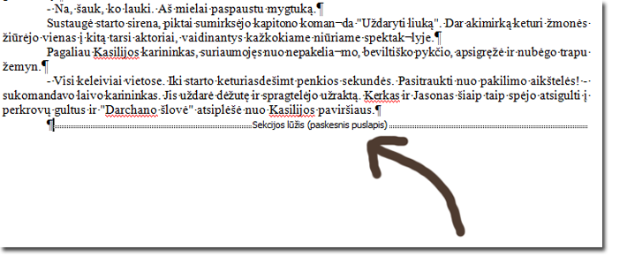
Vieną sekciją gali sudaryti keli puslapiai, bet ir viename puslapyje gali būti kelios sekcijos. Sekcijos formatams saugoti naudojama sekcijos lūžio žymė. Ją galima pamatyti paspaudus mygtuką ¶.

Slide 8
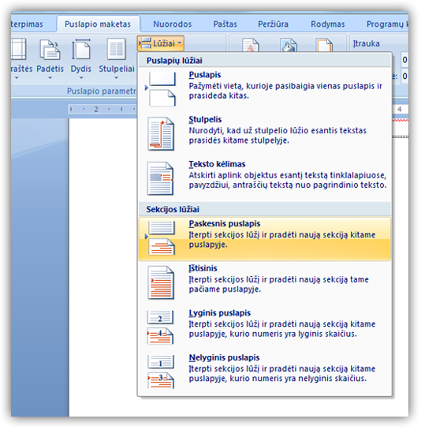
Lūžių yra 7 rūšys: 3 puslapiams bei 4 sekcijoms. Dažniausiai naudojami lūžiai yra 1 ir 4.

Slide 9
Puslapinės antraštės
Dokumentą galima spausdinti su puslapinėmis – viršutine (header) ir apatine (footer) – antraštėmis. Puslapinė antraštė yra tekstas su grafikos objektais ir norimais formatais, kuris spausdinamas viršutinėje arba apatinėje paraštėje. Ten dažniausiai užrašoma bendra informacija: puslapio numeris, autorius, firmos logotipas, skyriaus pavadinimas ir kt. Ši informacija palengvina didelio sudėtingos struktūros dokumento skaitymą. Tiesa lyginiai ir nelyginiai puslapiai gali turėti skirtingas antraštes.

Slide 10
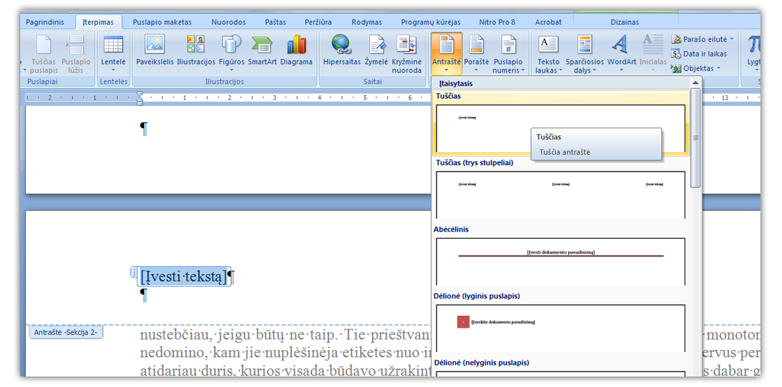

Slide 11
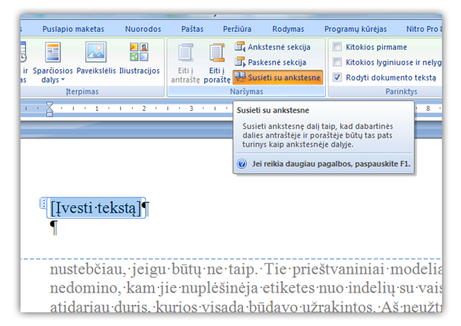
Įterpus antraštę, ją galima susieti su ankstesne arba atskirti. Jeigu susiesime tai per abi sekcijas bus ta pati antraštė.

Slide 12
Puslapių numeravimas
Dokumentas skirstomas į puslapius automa-tiškai, tačiau puslapių numeriai spausdinami tik tada, jei nurodoma komanda Įterpimas >> Puslapio numeris. Puslapių numeriai keičiasi automatiškai, jeigu keičiasi dokumento puslapių skaičius.

Slide 13
Užduotys
Tekstas surinktas
Duotas dokumentas, kurį sudaro 2 tituliniai lapai ir 3 knygų ištraukos. Dokumentą reikia sutvarkyti taip:
Sunumeruoti puslapius kiekvienos ištraukos atskirai, pradedant nuo 1.
Tituliniai lapai privalo būti be numeracijos.
Antros ištraukos puslapiai privalo būti gulsčiai.
Kiekvienai ištraukai padaryti antraštes, kuriose būtų tų ištraukų pavadinimai.
Lyginiuose puslapiuose numeracija turi būti kairėje pusėje, nelyginiuose dešinėje (sudėtingesnė užduotis).
Puslapių numerius kaip ir antraštes padaryti viršuje. Lyginiuose nelyginiuose skirtingai.

Slide 14
Kaip mums sekėsi
Kodėl dokumentas skirstomas į sekcijas?
Ar įmanoma nenumeruoti pirmų 2 puslapių, o likusius sunumeruoti?
Ar eina lyginiams puslapiams naudoti vienokias antraštes, o nelyginiams kitokias?

